Slide 1





Slide 2




Slide 3


Slide 4



Slide 5


Slide 6
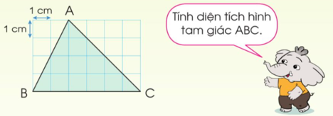

Slide 7
4 cm
6 cm

Slide 8


Slide 9
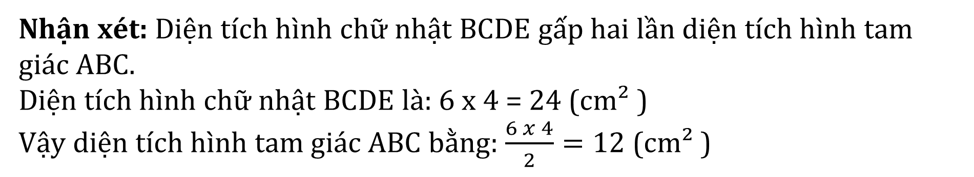
Quan sát hình vẽ
1 cm
1 cm
E
A
D
B
H
C
Nhận xét: Diện tích hình chữ nhật BCDE gấp hai lần diện tích hình tam giác ABC.
Diện tích hình chữ nhật BCDE là: 6 x 4 = 24 (cm² )
Vậy diện tích hình tam giác ABC bằng: $\frac{6 x 4}{2}=12$(cm² )

Slide 10

Vậy muốn tính diện tích của hình tam giác chúng ta làm như thế nào?

Slide 11


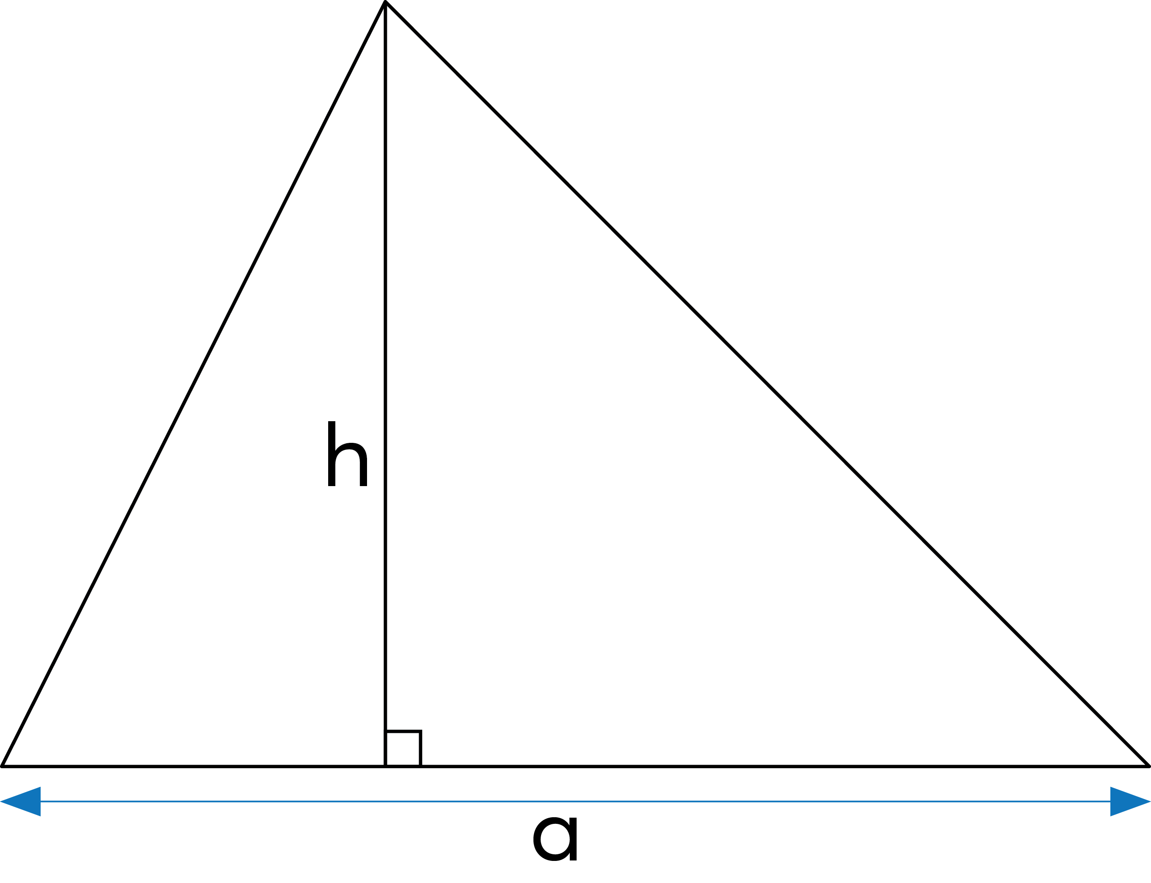
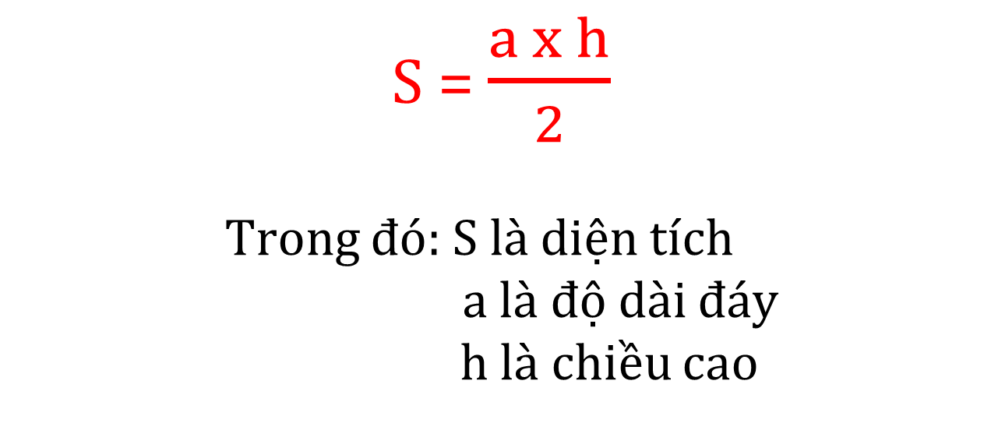
Muốn tính diện tích hình tam giác ta lấy độ dài đáy nhân với chiều cao (cùng một đơn vị đo) rồi chia cho 2.
S = $\frac{a x h}{2}$
Trong đó: S là diện tích
a là độ dài đáy
h là chiều cao

Slide 12
Cách tính diện tích hình tam giác

Slide 13


Slide 14
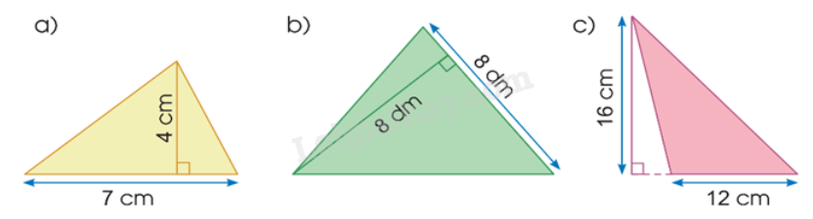
Bài 1:Tính diện tích mỗi hình tam giác sau.

Slide 15
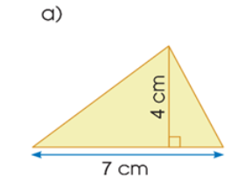
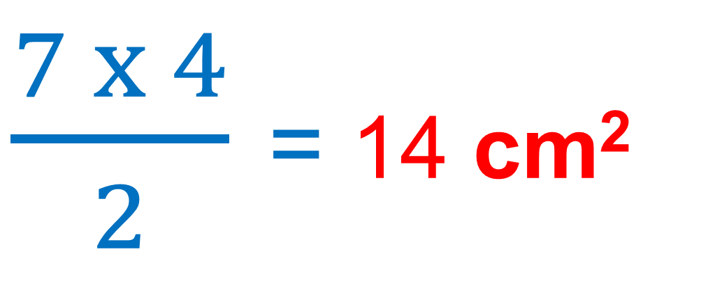
$\frac{7 x 4}{2}$ = 14 cm²

Slide 16
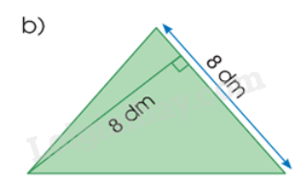
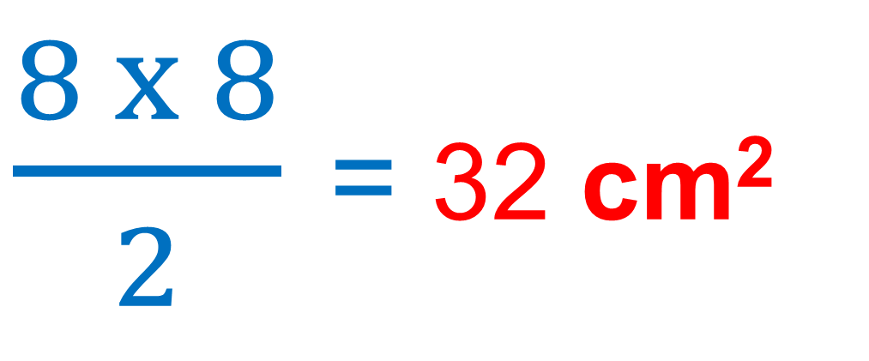
$\frac{8 x 8}{2}$ = 32 cm²

Slide 17
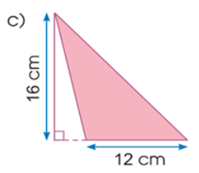
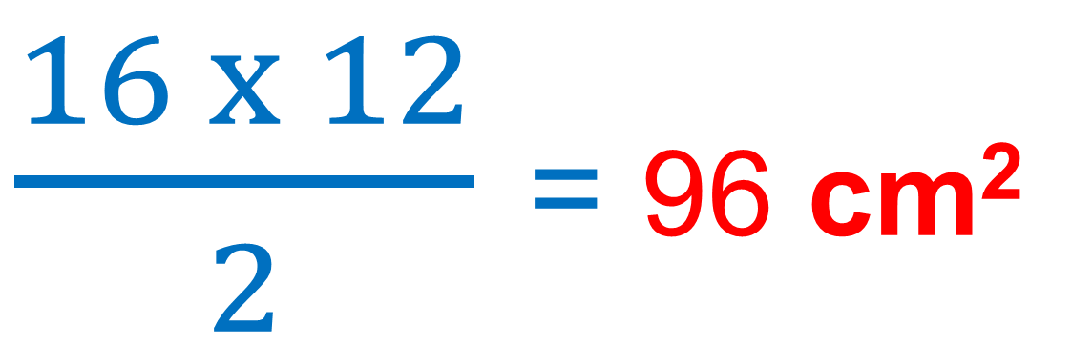
$\frac{16 x 12}{2}$ = 96 cm²

Slide 18


Slide 19


Các bạn hãy lấy một tờ giấy, gấp hoặc cắt tạo thành một hình tam giác sau đó đo độ dài đáy và chiều cao của hình tam giác đó rồi tính diện tích.

Slide 20

Dặn dò
Tìm những vật dụng có dạng hình tam giác và tính diện tích sau đó báo cáo.
Ôn tập cách tính diện tích hình tam giác.

Slide 21


